Slide 1









Slide 2






Slide 3

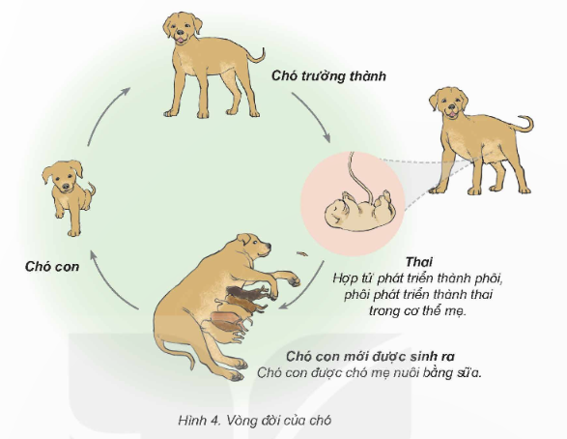



Quan sát hình 4, đọc thông tin và thực hiện:
- Nêu tên các giai đoạn phát triển chính trong vòng đời của chó.
- Nhận xét về hình dạng của chó con so với chó trưởng thành.
- Trình bày sự phát triển của chó con mới sinh đến khi trưởng thành.

Slide 4
- Các giai đoạn phát triển chính trong vòng đời của chó.
+ Thai.
+ Chó con mới được sinh ra.
+ Chó con.
+ Chó trưởng thành.

Slide 5
- Hình dạng của chó con so với chó trưởng thành tương tự nhau.

Slide 6
Sự phát triển của chó con mới sinh đến khi trưởng thành: Chó con mới sinh ra được chó mẹ nuôi bằng sữa mẹ, rồi phát triển, tự kiếm ăn thành chó con và tăng dần về kích thước là chó trưởng thành.

Slide 7
